Slide 1
تغییرات ماده
تهیه و تنظیم : آرزو ظهورطلب

Slide 2
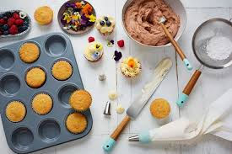
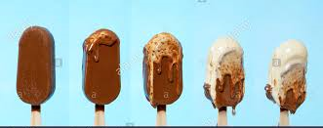
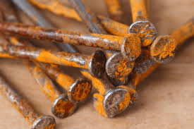
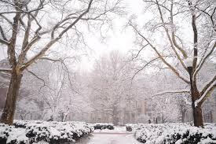



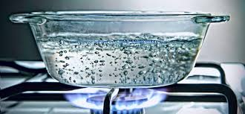
همه ی مواد در اطراف ما پیوسته در حال تغییر هستند.
شما با برخی از این تغییرات آشنایی دارید.

Slide 3
تغییرات فیزیکی
کلمه ی فیزیک به معنای ظاهر است . پس در تغییرات فیزیکی تنها ظاهر ماده عوض می شود یعنی خاصیت های ماده عوض نمی شوند.
خاصیت های ماده : بو – رنگ – مزه
وقتی مزه ، بو و رنگ ماده عوض نمی شود یعنی جنس آن نیز عوض نمی شود.
وقتی جنس عوض نشود یعنی مولکولهای ماده عوض نمی شوند.

Slide 4
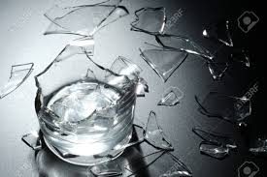
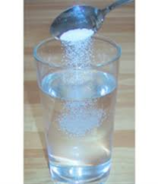
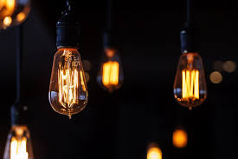
در تغییرات فیزیکی ماهیت ماده عوض نمی شود یعنی ماده به ماده ی دیگر تبدیل نمی شود. بلکه تنها حالت و ظاهر ماده عوض می شود.
شکستن شیشه
آب شدن بستنی
ملتهب شدن سیم درون لامپ
حل شدن شکر در آب

